Slide 1
ULTIMATIVNA PLATFORMA ZA FIZIČKI AI I APLIKACIJE U ROBOTICI
JETSON THOR
by NVIDIA

Slide 2

Agenda
01 Fizički AI?
02 Jetson platforma
03 Inovacije i arhitektura
04 Računarska moć
04 Thor vs Orin
05 Prednosti i nedostaci
06 Primjena

Slide 3





Uvod
1
2
3
Ubrzani razvoj robotike i fizičkog AI
Potreba za ultra-snažnim Edge AI rješenjima
Zahtjevi autonomnih sistema
Robotski sistemi postaju sve inteligentniji, a Physical AI omogućava robotima da razumiju i reaguju na stvarno okruženje u realnom vremenu.
Zbog ogromne količine senzorskih podataka, robotima je potrebna lokalna obrada, cloud je prespor i nepouzdan za kritične funkcije.
NVIDIA Jetson Thor donosi računalnu snagu server klase direktno na uređaj, što omogućava napredne autonomne funkcije bez kašnjenja.

Slide 4
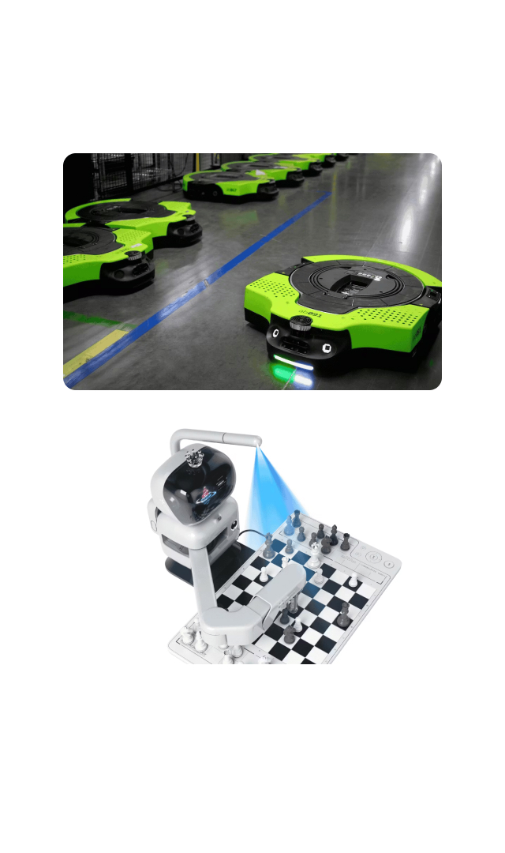

Fizički AI?
ŠTA JE FIZIČKI AI?
Fizički AI spaja percepciju, razumijevanje i akciju
Potrebna obrada u realnom vremenu
Minimalna latencija bez cloud zavisnosti
Physical AI kombinuje senzorsku percepciju, razumijevanje okruženja i izvođenje akcija u realnom vremenu. Ovakvi sistemi zahtijevaju minimalnu latenciju i visoko optimizovane hardverske platforme koje mogu simultano obrađivati kompleksne podatke.

Slide 5
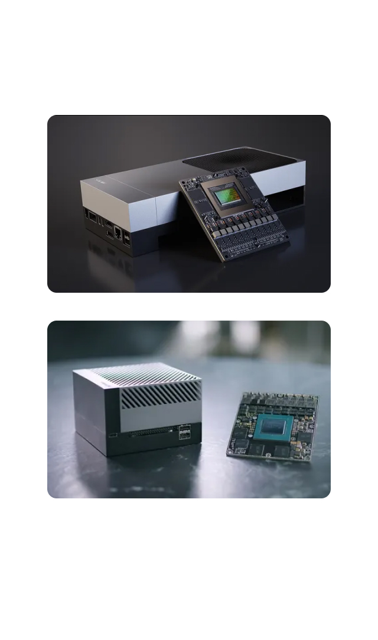

Jetson platforma
JETSON LINIJA - EMBEDDED AI COMPUTING PLATFORMA
Standard za Edge AI
Primjena u robotici, autonomnoj vožnji i analitici
Softwerska podrška: CUDA, Isaac, TensorRT
NVIDIA Jetson predstavlja seriju ugrađenih računarskih modula visokih performansi (System-on-Module - SoM) namijenjenih razvoju i implementaciji sistema umjetne inteligencije na rubu mreže (Edge AI).
Jetson moduli nude kompaktna i snažna rješenja za robotiku, autonomna vozila i naprednu video analitiku. Povezani su s NVIDIA AI softverskim ekosistemom, što omogućava jednostavnu integraciju i razvoj složenih AI aplikacija.
Jetson linija modula uključuje AGX Thor, AGX Orin, Orin NX, Orin Nano, AGX Xavier, Xavier NX, TX2 i Nano seriju.

Slide 6

Jetson Thor
NAJNAPREDNIJA EDGE AI PLATFORMA
Najsnažniji Jetson modul
Dizajniran za generativnu AI i naprednu robotiku
Nasljednik Orina
Jetson Thor se nalazi na vrhu Jetson serije i predstavlja najmoćniju NVIDIA Edge AI platformu. Donosi generacijski skok u performansama u odnosu na Orin, posebno u domeni generativne umjetne inteligencije.
Jetson Thor je predstavljen kao "Ultimate Platform for Physical AI" zbog svojih specifičnih hardverskih poboljšanja. Njegovo mjesto u Jetson liniji je na samom vrhu, pružajući neophodnu računarsku snagu za obradu podataka iz više senzora, pokretanje velikih vizualno-jezičnih modela i brze autonomne odluke koje su ključne za funkcionisanje humanoidnih robota i vozila sa Level 4 autonomijom
SoM je gotova hardverska jedinica koja integriše SoC čip zajedno s neophodnom DRAM memorijom, skladištem i I/O interfejsima na jednu ploču. Proizvođač isporučuje Jetson Thor kao SoM radi pojednostavljenja implementacije i brže integracije u ciljane robotske sisteme.

Slide 7
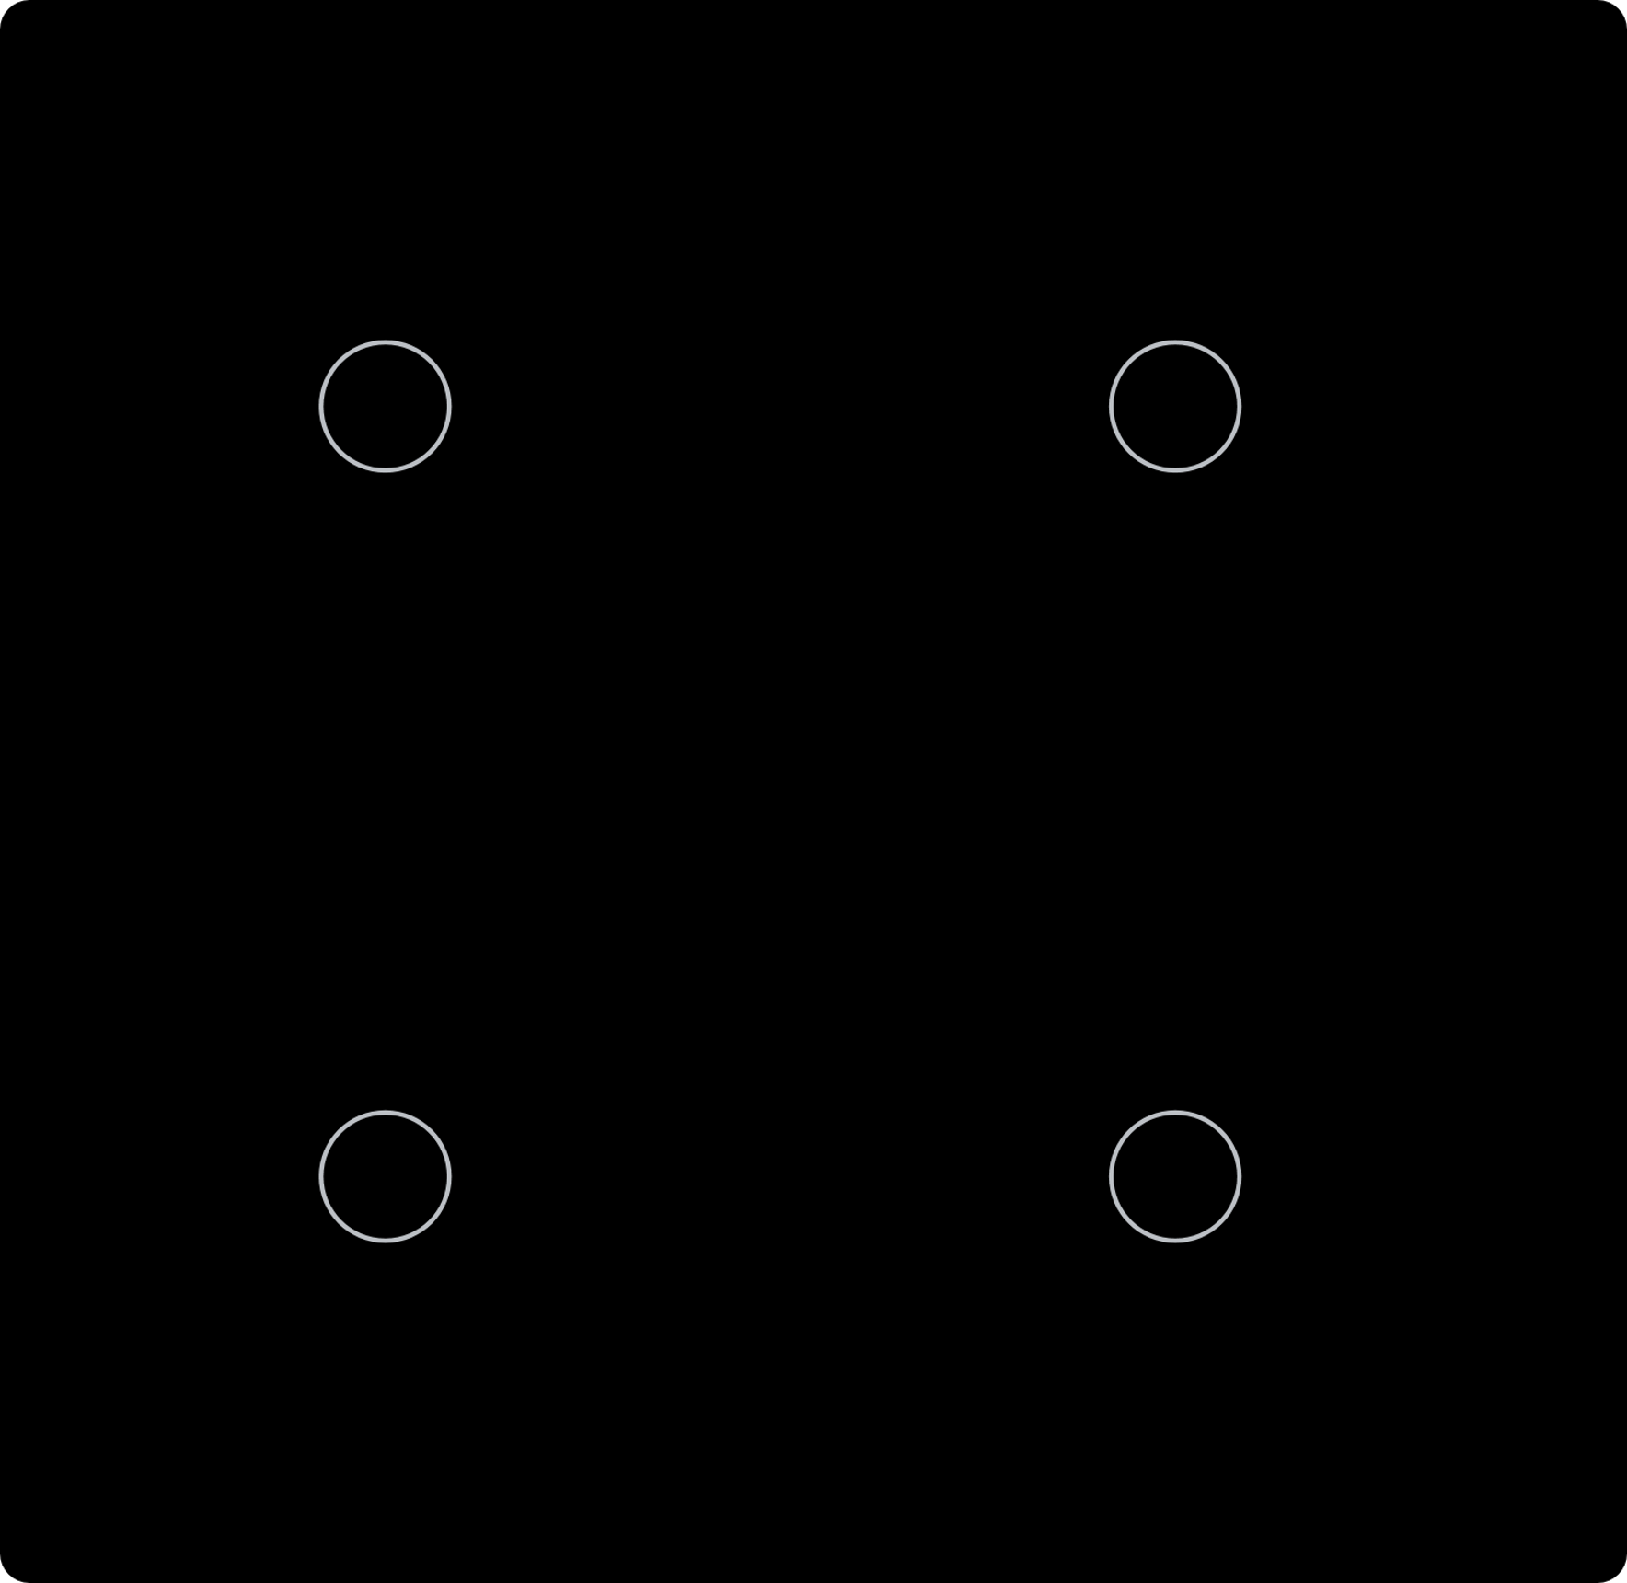
KLJUČNE INOVACIJE
Grace CPU
Blackwell GPU
Jetson Thor
Grace CPU, Blackwell GPU i Transformer Engine zajedno omogućavaju pokretanje najnovijih LLM, VLM i multimodalnih modela. Ovaj dizajn čini Thor pogodnim za složenu robotiku i sistemske operacije u realnom vremenu.
Arhitektura
Transformer
Engine
Tensor Cores

Slide 8



PRIMJENA
Sistemi na čipu
Heterogena integracija
Umjesto oslanjanja samo na CPU ili GPU, Jetson Thor SoC integriše raznovrsan skup specijalizovanih procesorskih jezgri
Energetska efikasnost i performanse (PPW)
Dizajniran da pruži maksimalnu snagu po vatu, kritično za robote koji rade na baterije
Masivna ulazno-izlazna propusnost
Za Fizičku AI, potrebno je istovremeno obrađivati podatke s velikog broja senzora (kamera, LiDAR, radar).

Slide 9
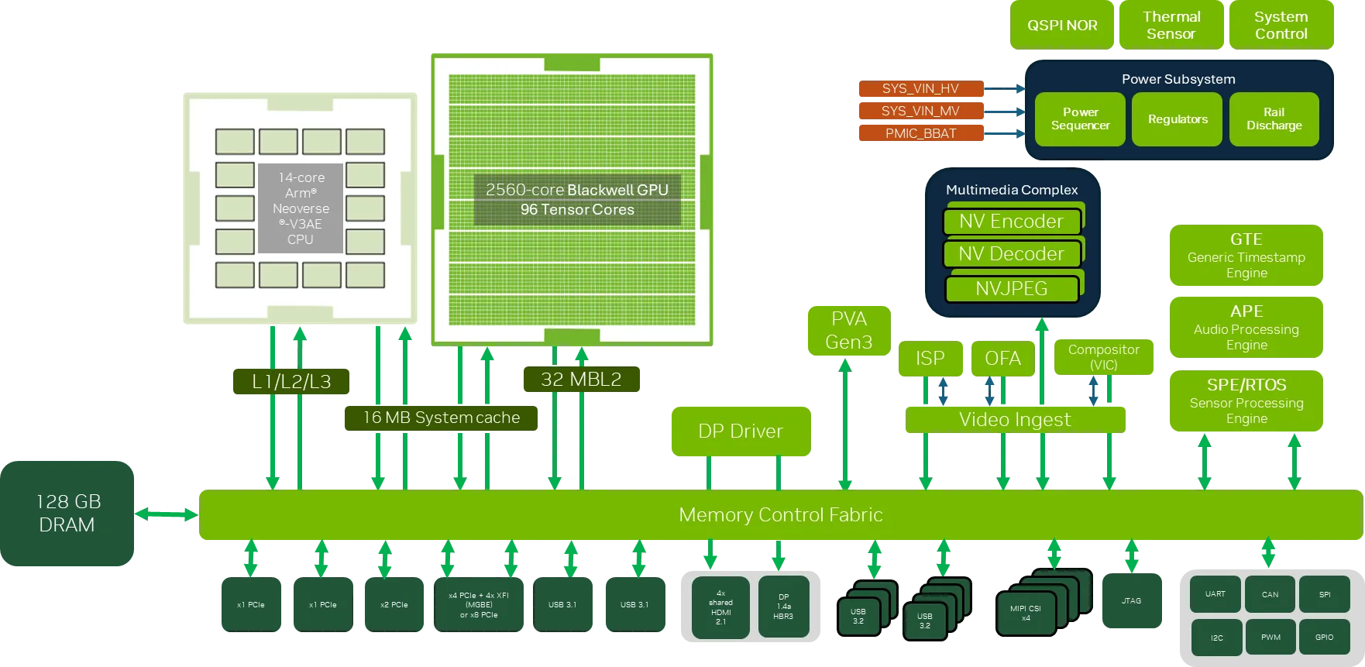
Prikaz arhitekture Jetson Thor modula

Slide 10
Grace CPU + Blackwell GPU
Napredni ARM Neoverse CPU
Blackwell GPU ogromne paralelizacije
Ugrađeni transformer engine i tensor cores kao AI akceleratori
Grace CPU obavlja napredne logičke i kontrolne zadatke, dok Blackwell GPU pruža ogromnu paralelizaciju za AI proračune. Integrisani Transformer Engine značajno ubrzava moderne modele zasnovane na transformatorima.

Slide 11

Računarska moć
Do 800 TOPS, obrada više od 10 senzora istovremeno
Do 128 GB LPDDR5X, 256-bitni interfejs omogućava brz protok podataka između GPU, LLM i senzora
Podesivi raspon energetske potrošnje za različite robote
Masivna podrška za PCI Express, Ethernet i senzorske interfejse
Sa do 800+ TOPS i do 128 GB LPDDR5X memorije, Jetson Thor može obrađivati više senzora i kompleksne modele istovremeno. Visoka memorijska propusnost omogućava stabilan rad čak i kod najzahtjevnijih AI zadataka.

Slide 12
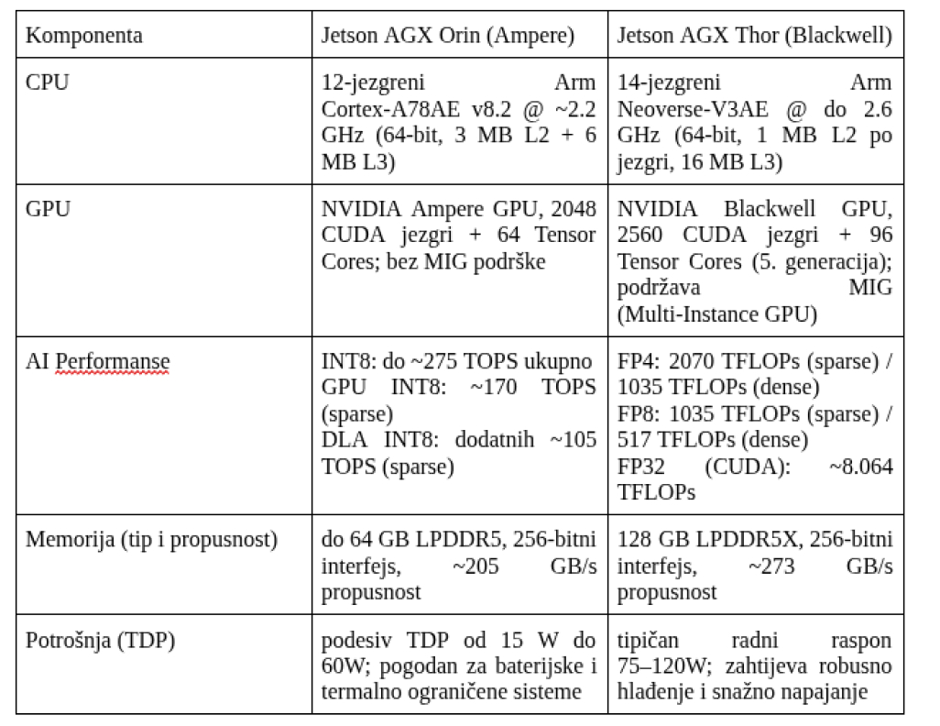



KLJUČNE RAZLIKE
Thor vs Orin
Arhitektonski skok
Orin Ampere GPU zamijenjen je Blackwell GPU arhtitekturom koja nudi 3x više TOPS
Transformer engine
Najveća razlika je uvođenje namjenskog transformer engina, Thor je dizajniran da efikasno izvršava LLM kao što je ChatGPT
Orin revolucionaran za klasičnu robotiku
Dizajniran za klasičnu robotiku i umjetnu inteligenciju baziranu na konvolucijskim neuronskim mrežama (CNN)
Thor dizajniran za novu eru
Specifično dizajniran s ciljem unaprijeđenja generativne umjetne inteligencije

Slide 13



KLJUČNE PREDNOSTI
Thor vs Orin
Specijalizovani transformer engine
Nativna podrška za generativnu AI i multimodalne modele
Thor hardverski optimizovan za LLM-ove i multimodalne AI modele, dok Orin uopšte nema posvećene instrukcije za ove zadatke.
Omogućava obradu teksta, slike i videa direktno na robotu bez potrebe za cloud-om.
Multi-Instance GPU (MIG)
FP8 i FP4 preciznosti
Omogućava dijeljenje GPU-a na izolovane logičke instance. Ovo je ključno za sisteme koji moraju istovremeno pokretati zadatke različitih kritičnosti
Omogućavaju mnogo brže izvršavanje velikih modela uz manju potrošnju memorije.
Ogromna paralelna obrada
Osjetno veće AI performanse
Idealno za humanoidne robote, autonomna vozila i industrijske sisteme sa desetinama senzora.
Skok sa ~275 TOPS na ekvivalent od 800+ TOPS (FP8/FP4) omogućava obradu znatno kompleksnijih modela i većeg broja senzora u realnom vremenu.
Povećana propusnost memorije
Smanjuje uska grla kod modela koji rade sa velikim tenzorima.
Dvostruko veća memorija
128 GB LPDDR5X čini Thor prvim Jetson modulom sposobnim za pokretanje velikih jezičkih modela direktno na uređaju.

Slide 14
NEDOSTACI
Thor vs Orin
Visoka potrošnja energije
Zahtijeva 75–120 W za punu efikasnost, što ga cini neadekvatnim za male baterijske uređaje.
Znatno veći termalni zahtjevi
Potrebni su aktivno hlađenje, masivniji hladnjaci i stabilna napojna jedinica.
Viša cijena
Predstavlja veliku investiciju, posebno za manje projekte i startup-ove.
Hardverska nekompatibilnost unazad
zahtijeva nove carrier board-ove i napajanja, pa se ne može jednostavno ubaciti u postojeće Orin sisteme.

Slide 15
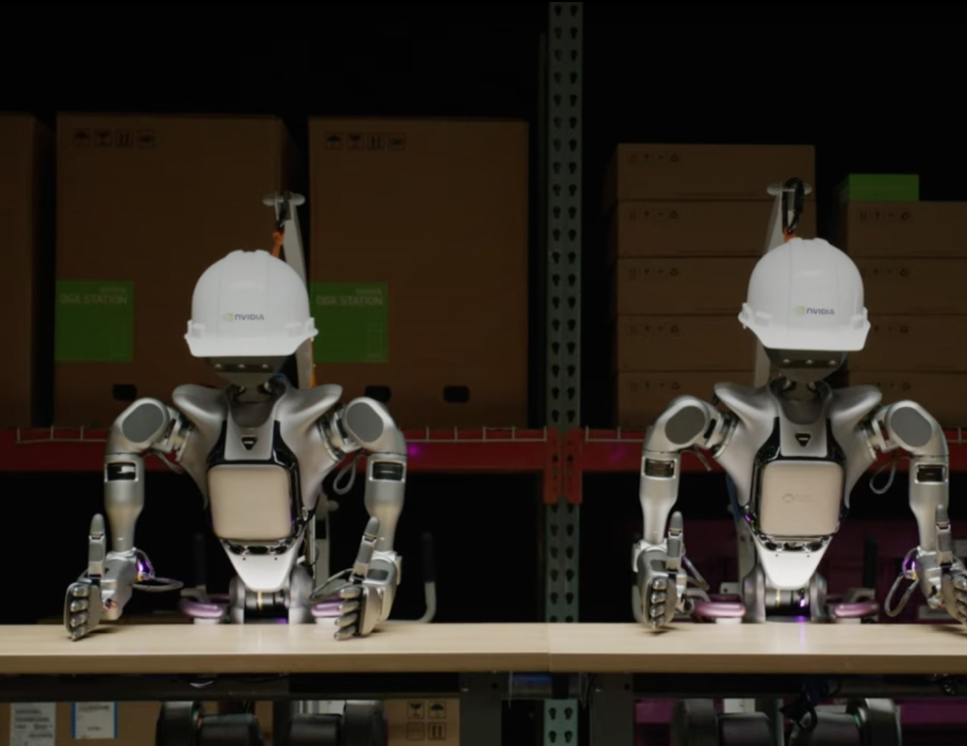
PRIMJENA
Primjena Thor modula
Humanoidna robotika
Autonomna industrijska vozila
Zdravstvo, logistika i proizvodnja
Real-time multimodalna analiza
Jetson Thor je posebno dizajniran za humanoidne robote koji koriste vizualne i jezičke modele za interakciju s ljudima. Pored toga koristi se u autonomnim vozilima, industrijskim robotima, logističkim sistemima i naprednim AI aplikacijama.“

Slide 16






KLJUČNE PRIMJENE
Fizički AI i robotika
Napredno prepoznavanje i fuzija senzora
Kontrola pokreta u realnom vremenu i autonomne akcije
Jetson Thor omogućava napredno prepoznavanje u robotici procesiranjem podataka sa više senzora (npr. kamere, LiDAR, IMU) u realnom vremenu. Ovo je ključno za zadatke kao što su 3D mapiranje, detekcija prepreka i razumijevanje okruženja.
U humanoidnim robotima, Jetson Thor pomaže u obradi podataka sa različitih izvora (kao što su kamere i senzori) i donosi odluke o pokretima, osiguravajući da roboti mogu interagirati sa ljudima i objektima na siguran i efikasan način. Thor pomaže u generiranju odgovora u realnom vremenu na ljudske geste ili promjene u okruženju, omogućavajući robotima da prilagode svoje pokrete i akcije u skladu s tim.
Podrška generativnom AI za složene zadatke
Humanoidni robot pokretan Jetson Thorom može istovremeno pokretati AI modele za prepoznavanje lica, prepoznavanje gestova i donosanje odluka, čineći robota sposobnim za interakcije u realnom vremenu, koje su svesne konteksta.
Integracija sa robotskim ekosistemom
Jetson Thor se besprijekorno integriše sa NVIDIA-ovom Isaac Robotics platformom, koja nudi kompletan skup alata za izgradnju, simulaciju i implementaciju robota sa AI moći.
Industrijske i autonomne robotske aplikacije
U industrijskim okruženjima, Jetson Thor se koristi za unapređenje sistema automatizacije, poput robotskih ruku, dronova i autonomnih vozila. Autonomni mobilni roboti (AMR) koriste Jetson Thor za planiranje puta i izbjegavanje prepreka, omogućavajući im da efikasno navigiraju kroz fabrike ili skladišta.
Robotika u industrijskoj automatizaciji
U industrijskom okruženju, Jetson Thor se može koristiti u robotskim rukama za zadatke kao što je kontrola kvaliteta, gdje se visoko-razlučive kamere i AI modeli koriste za identifikaciju nedostataka u realnom vremenu.

Slide 17
PROJEKTOVANJE SISTEMA NA ČIPU
Hvala na pažnji!
Dženana Sadiković, Dženita Moranjkić, Mahir Suljić i Kešetović Amar

